Slide 1
Apresentação
Rafael Cesar de Lira;
Lucan Raphael Marques;
Reinaldo Mariano de Oliveira;
Lucas Barsaglini.

Slide 2
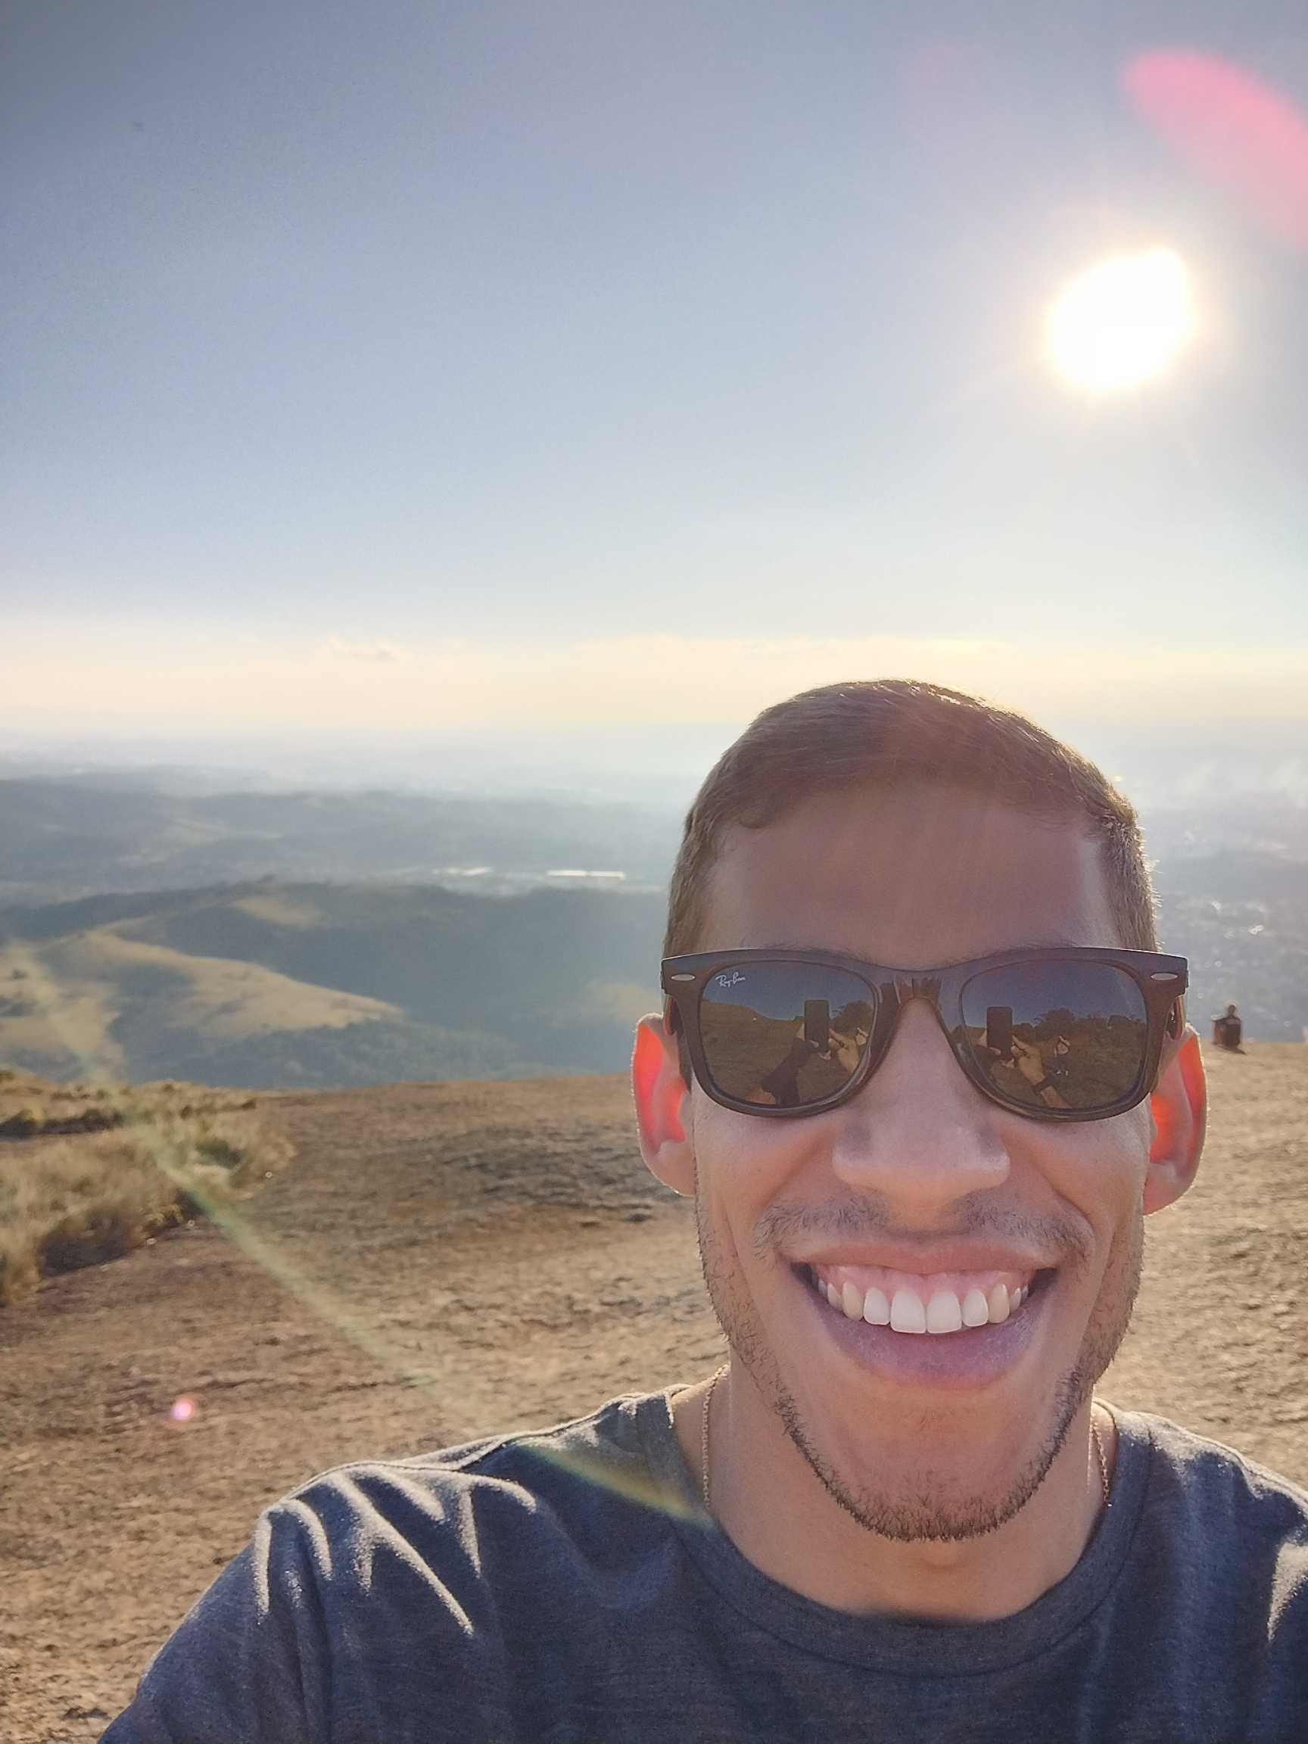
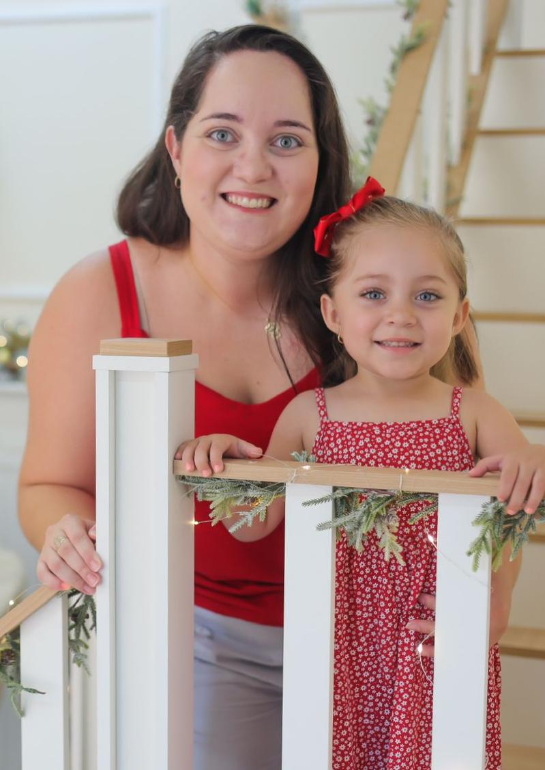

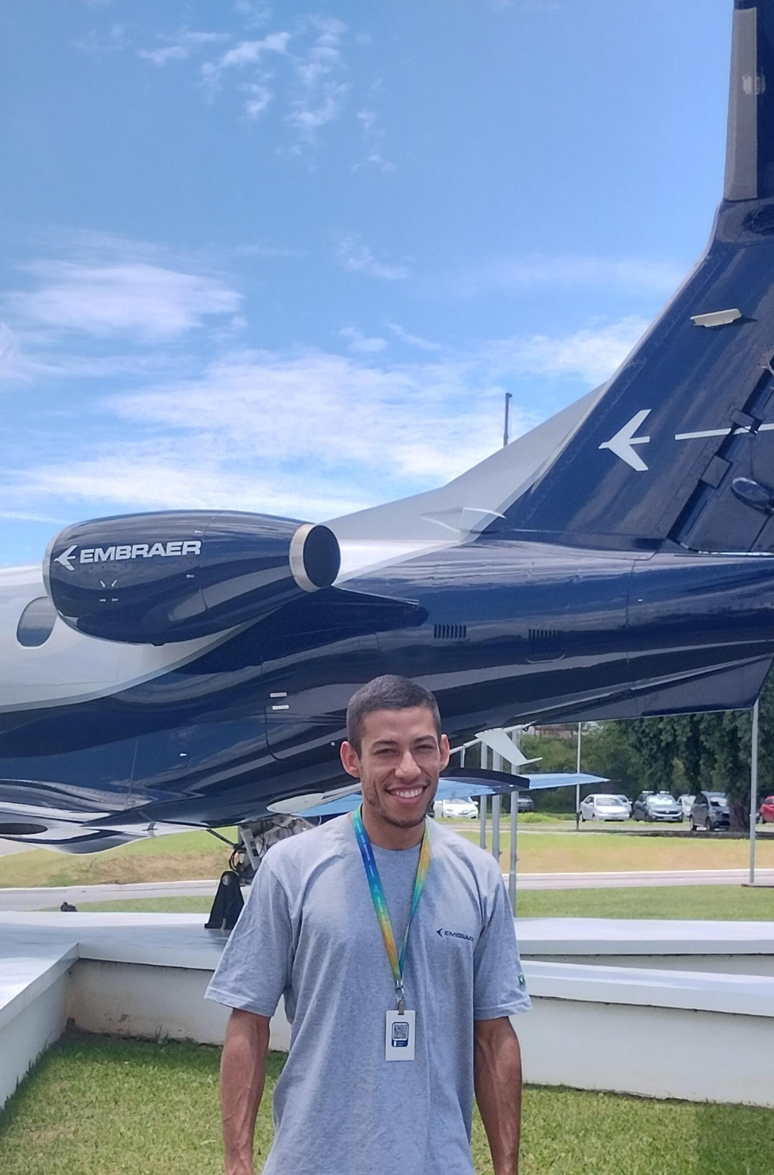
Rafael Cesar de Lira
Trinta anos;
Casado, uma filha;
São José dos Campos;
Operador Logística.

Slide 3

Qual é meu objetivo na FATEC?
Curiosidade​;
Aprimoramento profissional​;
Ascenção na profissional ​;
Realização profissional e pessoal​.

Slide 4
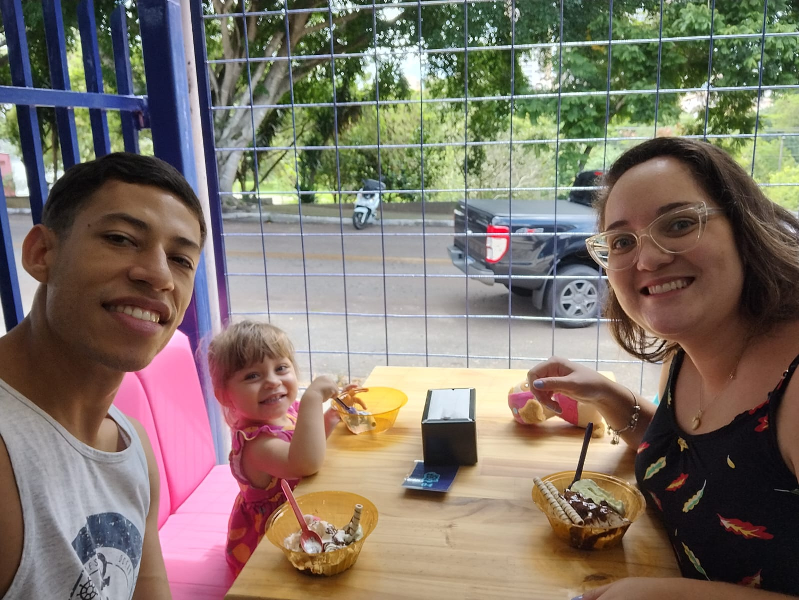
Tempo Livre
Família;
Filmes e Séries;
Passeios.

Slide 5
Lucan Raphael Marques
34 anos
São José dos Campos
Ensino
Profissão
Relacionamento

Slide 6
Por que estou na Fatec?
Estou na Fatec em busca de novo horizontes na minha vida profissional.
Almejo um cargo de liderança na empresa que trabalho ou novas oportunidades em outras empresas.
Carreira

Slide 7
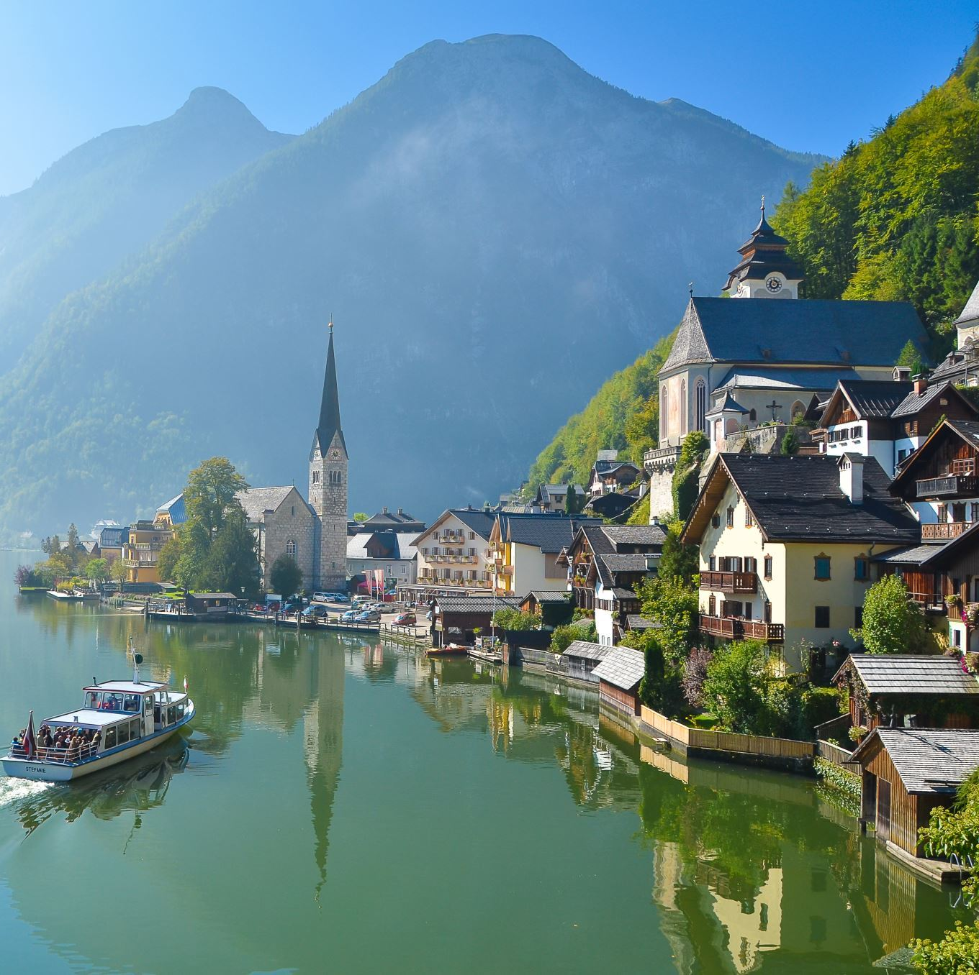
Hobbies
Família
Viajar
Música

Slide 8
Reinaldo Mariano de Oliveira
34 anos;
Casado;
18 anos atuando em indústria;
Trabalho com liderança há 5 anos;
Pai de um menino autista;

Slide 9
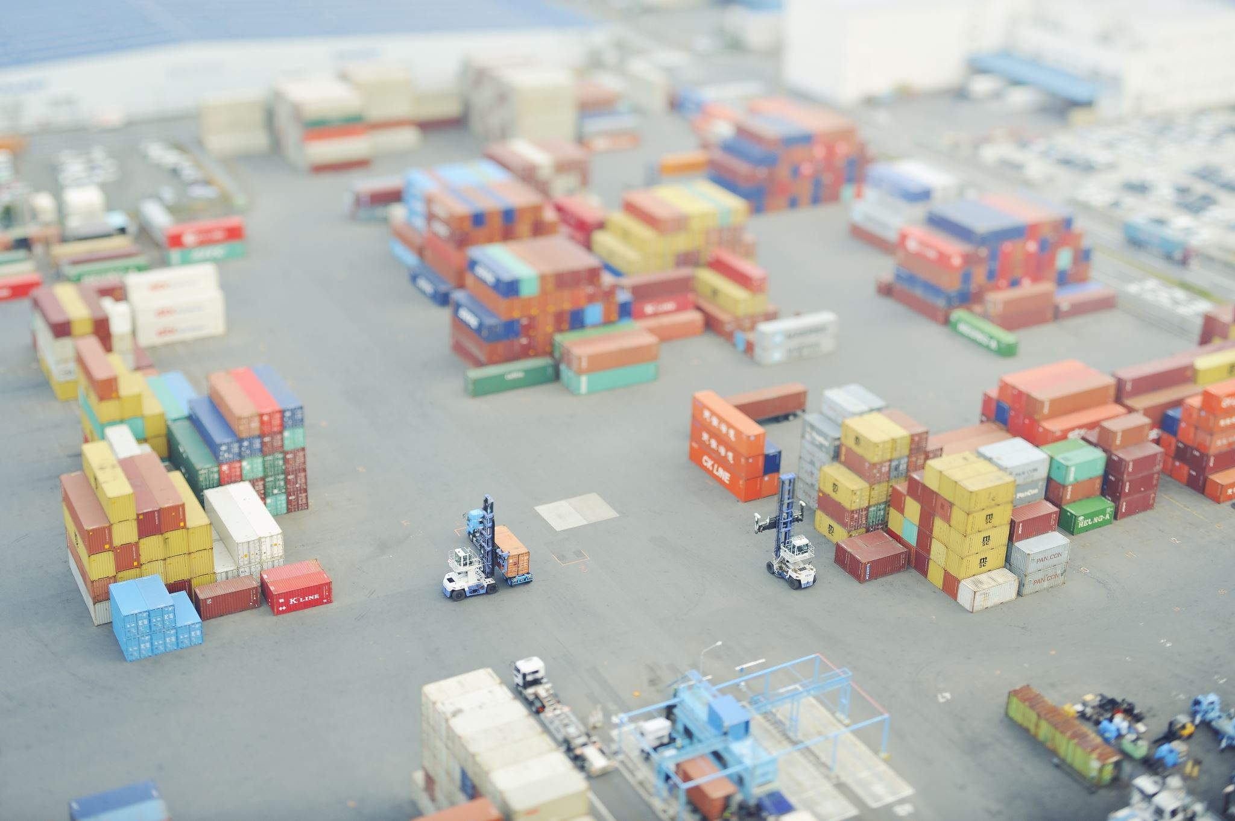
Oportunidades.
Nova área de atuação.
Mercado amplo.
Crescimento profissional.

Slide 10

Hobbies
Futebol
Sertanejo
Litoral
Treino
Ficar Atoa

Slide 11
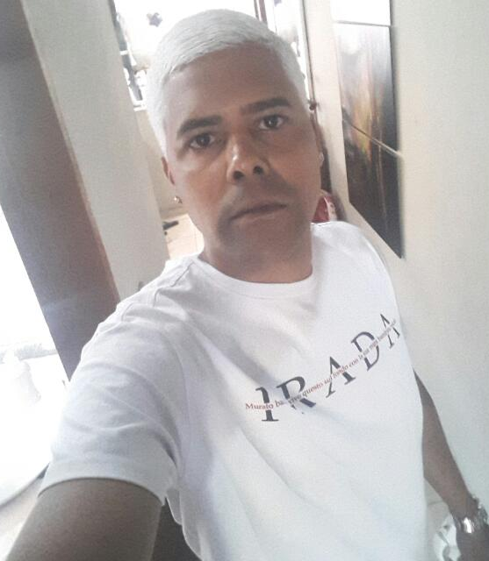
Lucas Barsaglini
35 (trinta e cinco) anos;
2 (dois) filhos – Enzo 9 anos; Alice 6 anos;
Solteiro;
Cidade natal - São Sebastião/SP;
Buscando recolocação no mercado de trabalho;

Slide 12
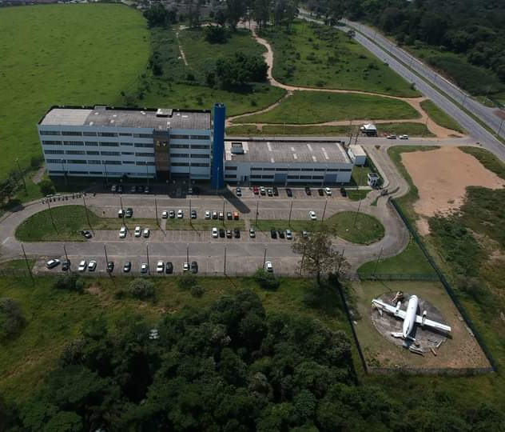
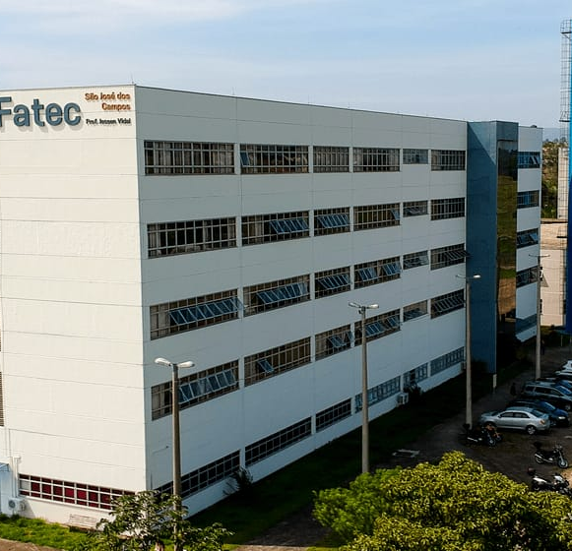
Por que estou na FATEC?
Buscar uma melhor recolocação no mercado de trabalho;
Oferecer o "melhor" para os meus filhos (saúde, educação);
Obter qualificação "diferenciada" para chegar ao sucesso profissional;

Slide 13
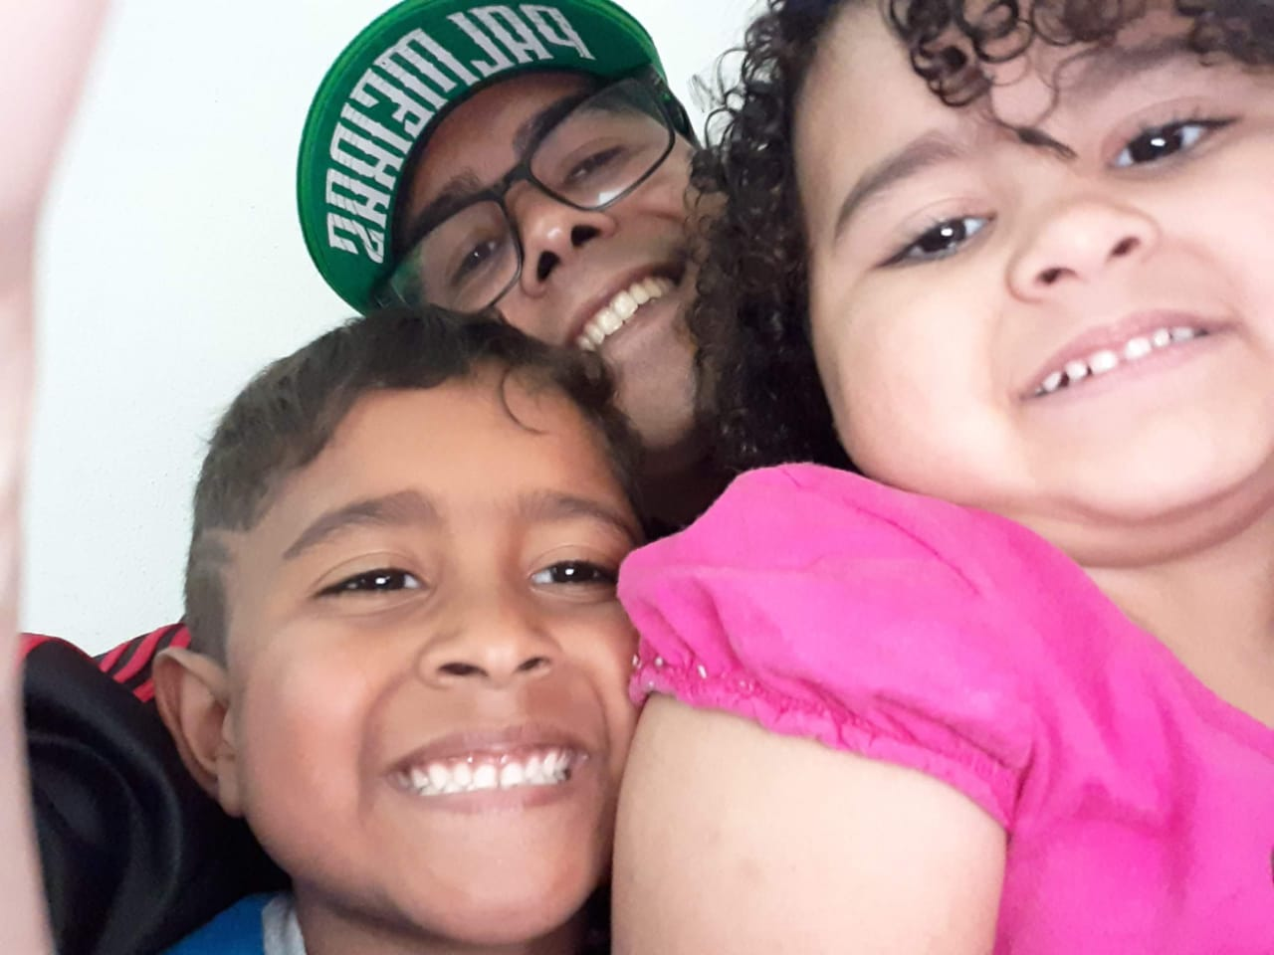





Hobbies
Estar com a família/filhos;
Assistir séries/TV;
Jogar vídeo game;
Andar de bicicleta;
Ouvir música;

